Slide 1
Progression du cancer
DR.C.BENCHARIF
Maitre-assistante au CHU de BEJAIA
Cours de 3ème année de médecine

Slide 2
Plan du cours :
Introduction /Généralités
Les lésions précancéreuses : Dysplasie
Le cancer in situ
Phase locale : Le cancer invasif
  Cellule cancéreuse
  Stroma tumoral
Phase générale du cancer : Les métastases
  Caractères généraux
  Différentes étapes de la dissémination métastatique
  Les mécanismes moléculaires impliqués dans ces différentes étapes
  Différentes voies de migration
  Localisation
  Aspect morphologique des métastases
  Aspect microscopique des métastases
Stade d’extension : Classification pTNM

Slide 3
I. Introduction/Généralités :
Le cancer est un processus irréversible au cours duquel la cellule transmet ses anomalies génétiques à sa descendance formant un clone cellulaire, ce clone va devenir autonome.
Cependant, avant la constitution d’un cancer, ils existent des états et des situations qui précèdent le cancer maladie.

Slide 4
I. Introduction/Généralités :
L’histoire naturelle d’un cancer peut être divisée schématiquement en plusieurs étapes :
Transformation cancéreuse
L’expansion du clone cellulaire
La croissance de la tumeur
Dissémination ou métastases

Slide 5
I. Introduction/Généralités :
Notion de conditions précancéreuses
Population à risque

Slide 6
I. Introduction/Généralités :
Notion de lésions précancéreuses
Diagnostic histologique

Slide 7
Les conditions précancéreuses sont des états cliniques associés a un risque significativement élevé de survenue de cancer. Elles permettent de déterminer des populations a risque pour un cancer donné.
Les lésions précancéreuses sont des anomalies histopathologiques détectables avant l’apparition d’un cancer.
Exemple :
La polypose colique familiale est une condition précancéreuse, car cette maladie entraîne un risque important de cancer du colon
La Polypose Adénomateuse Familiale (PAF) est une maladie héréditaire à transmission autosomique dominante, due à une mutation germinale du gène APC (adenomatous polyposis coli) localisé sur le bras long du chromosome 5. Elle est caractérisée par l’apparition, en général à la puberté d’une centaines de polypes colorectaux, avec une évolution inéluctable vers le cancer colorectal à un âge moyen de 35-40 ans.

Slide 8
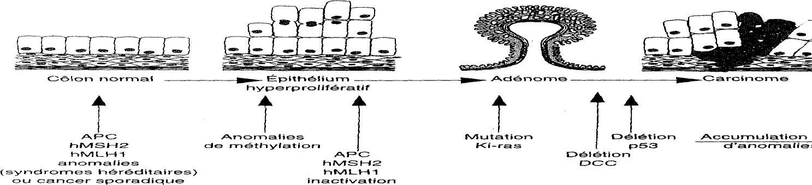
Ex : Cancer du colon : il existe une progression régulière des anomalies cellulaires des lésions pré néoplasiques au carcinome en passant par l’adénome.
Ex : Dans la polypose colique adénomateuse familiale , une série de mutations dont celle du gène APC (gène suppresseur de tumeur) entraîne la cancérisation

Slide 9
II. Les lésions précancéreuses :
Tous les épithéliums reposent sur une membrane basale qui sépare les cellules épithéliales du tissu conjonctivo-vasculaire
Les étapes du développement d'un carcinome (cancer d'origine épithéliale) avant la phase d'invasion correspondent aux étapes strictement intra-épithéliales de la carcinogenèse.
On distingue deux étapes : les dysplasies et le carcinome in situ .

Slide 10
II. Les lésions précancéreuses :
Les lésions précancéreuses sont des anomalies histopathologiques détectables avant l'apparition d'un cancer
Ce sont généralement des lésions infra-cliniques détectées par examen cytologique (FCV col) et/ou sur biopsie
Les dysplasies sont des troubles acquis de la multiplication cellulaire résultant d'anomalies génétiques qui altèrent le contrôle de la prolifération cellulaire, et sont responsables d'anomalies de maturation cellulaire.
Les dysplasies ne sont décrites que dans les épithéliums (col utérin, tube digestif, voies aériennes, glande mammaire, voies urinaires…)
Ce sont des lésions précancéreuses car les cellules dysplasiques peuvent, inconstamment et dans un délai très variable, se transformer en cellules cancéreuses par accumulation d'autres anomalies génétiques.

Slide 11
II. Les lésions précancéreuses :
A. Situations dysplasiques :
Des situations dysplasiques précancéreuses peuvent être observés :
Au cours d'un état inflammatoire chronique
ex : - Gastrite chronique à Helicobacter pylori ;
- Endobrachyœsophage par reflux acide chronique
- Certaines maladies inflammatoires chroniques intestinales.
Au cours d'infections virales (ex : condylomes à papillomavirus du col utérin).
Dans des tumeurs bénignes (ex : adénomes du côlon).

Slide 12
II. Les lésions précancéreuses :
B. Critères microscopiques de la dysplasie :
L'état dysplasique peut être diagnostiqué par l'examen anatomopathologique, cytologique et/ou histologique :
• Architecture tissulaire :
  Augmentation de la densité cellulaire,
  Diminution de la différenciation cellulaire,
  Anomalies de la polarité cellulaire,
  Désorganisation de l'épithélium ;
• Cytologie :
  Mitoses en nombre augmenté,
  Augmentation des rapports nucléo-cytoplasmiques,
  Anisocytose et anisocaryose

Slide 13
II. Les lésions précancéreuses :
Ces anomalies microscopiques sont plus ou moins intenses et étendues , et ceci est la base de la notion de grade que l'anatomopathologiste doit non seulement reconnaître une dysplasie mais doit indiquer son grade c'est-à- dire son intensité.
Le grade a donc pour but d'évaluer le pronostic pour guider l'attitude thérapeutique.
Différentes terminologies sont employées pour qualifier les différents grades de dysplasie :
• Dysplasie légère, modérée et sévère ;
• Néoplasie intra-épithéliale (NIE) de degrés I, II et III ;
• Dysplasie de bas grade et de haut grade.

Slide 14
Dysplasie légère | Dysplasie modérée | Dysplasie sévère
Néoplasie intraépithéliale I | Néoplasie intraépithéliale II | Néoplasie intraépithéliale III
Dysplasie bas grade Dysplasie haut grade

Slide 15
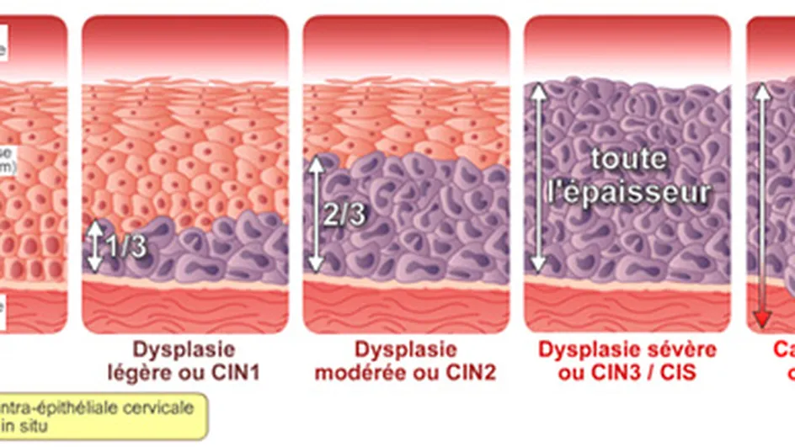

Slide 16
III. Le cancer in situ :
A. Définition :
Prolifération de cellules épithéliales cancéreuses qui intéresse toute la hauteur de l'épithélium mais qui ne franchit pas la membrane basale de l'épithélium, et donc n'envahit pas le tissu conjonctif.
Dysplasie sévère ≡ dysplasie de haut grade ≡ carcinome in situ ≡ carcinome non invasif.
À ce stade, les cellules cancéreuses ne sont pas accompagnées par un stroma et les métastases sont impossibles.

Slide 17
III. Le cancer in situ :
B. Localisations :
Les localisations des CIS sont celles des dysplasies
• col utérin
• Autres muqueuses malpighiennes (lèvres et bouche, œsophage, larynx, muqueuses génitales, bronches après métaplasie malpighienne) et peau (maladie de Bowen)
• Urothélium (vessie surtout)
• Muqueuses digestives : surtout à partir des adénomes, parfois aussi en muqueuse plane
• Sein : carcinome lobulaire in situ touchant les petits acini mammaires, ou carcinome intra-canalaire dans les canaux excréteurs galactophoriques.

Slide 18
III. Le cancer in situ :
C. Diagnostic :
Le diagnostic de carcinome in situ est histologique, sur des biopsies ou sur des pièces opératoires.
La distinction entre carcinome in situ et dysplasie sévère ou de haut grade est difficile et parfois impossible.
Le point important du diagnostic est ici, par définition, l'intégrité de la membrane basale et donc l'absence d'envahissement cancéreux du tissu conjonctif.

Slide 19
III. Le cancer in situ :
D. Evolution :
Le carcinome in situ peut demeurer non invasif pendant plusieurs années, mais évolue spontanément dans la très grande majorité des cas en un carcinome invasif.
Le schéma évolutif {dysplasie → CIS → carcinome invasif}, s'il est très fréquent, n'est probablement pas applicable à tous les carcinomes
Le dépistage des carcinomes in situ est très important pour le pronostic, car à ce stade aucune métastase ne s'est constituée. Le traitement peut être local et curatif.

Slide 20
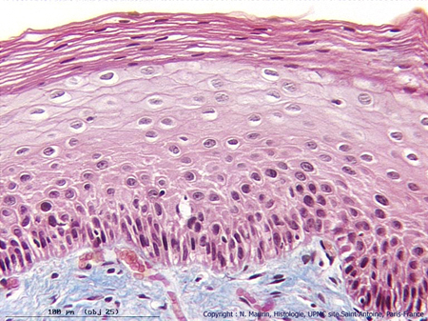
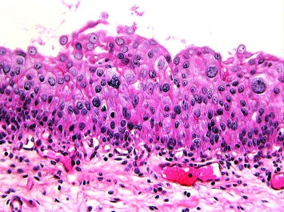
Exo-col utérin normal
CIS ou dysplasie sévère

Slide 21
Elle peut rester stationnaire
Une partie minime peut régresser
Dysplasie
Possibilité de guérison si exérèse totale
CIS
Carcinome invasif
Métastases

Slide 22
IV. Le cancer invasif :
A. Cellule cancéreuse :
Les cellules tumorales envahissent le tissu conjonctif selon un processus actif et complexe, car ces cellules ont acquis de nouvelles propriétés.
L'invasion tumorale fait intervenir plusieurs mécanismes :
Perte de l’adhésivité
Interaction des cellules cancéreuses avec les composants de la matrice extra-cellulaire(MEC) et notamment les membranes basales (MB).
Dégradation du tissu conjonctif (MEC et MB)
Mobilisation des cellules cancéreuses

Slide 23
IV. Phase locale : Le cancer invasif
A. Cellule cancéreuse :
1. Ancrage cellulaire à la matrice extra-cellulaire : les molécules d’adhérence
Les cellules normales sont liées entre elles et à la matrice extra-cellulaire par des systèmes de jonction et par des molécules d’adhésion.
La modulation d’expression des molécules d’adhésion et la diminution des jonctions entre les cellules tumorales participent à l’invasion tumorale.
La capacité des cellules tumorales à se dissocier dépend aussi de leur degré de différenciation ; une caractéristique morphologique de nombreuses tumeurs est la présence de cellules moins bien différenciées au niveau du front d’invasion.

Slide 24
IV. Phase locale : Le cancer invasif
A. Cellule cancéreuse :
2. Dégradation de la matrice extracellulaire : rôle des protéases
Les cellules cancéreuses sont capables de dégrader les constituants de la membrane basale et de la matrice extracellulaire. Cette protéolyse fait intervenir des enzymes sécrétées par les cellules cancéreuses et/ou par des cellules du stroma (fibroblastes) stimulées par des facteurs solubles sécrétés par les cellules cancéreuses.
Ces enzymes sont notamment des métalloprotéases matricielles (MMP) et des constituants du système de la plasmine. Le processus fait également intervenir une rupture d’équilibre entre ces enzymes et leurs inhibiteurs.

Slide 25
IV. Phase locale : Le cancer invasif
A. Cellule cancéreuse :
3. Migration et invasion des cellules cancéreuses :
La migration des cellules passe par l’accumulation de micro-filaments sous la membrane plasmique, permettant des déplacements par pseudopodes.
C’est lors de la phase d’invasion que s’élabore le stroma du cancer.
À partir du moment où le cancer devient invasif, les cellules cancéreuses peuvent disséminer à distance pour former des métastases.
L’invasion est un signe de malignité important, qui a souvent plus de valeur que les « atypies » morphologiques des cellules pour faire le diagnostic anatomopathologique de cancer
NB : caractère invasif ne peut pas s’apprécier sur un examen cytologique

Slide 26
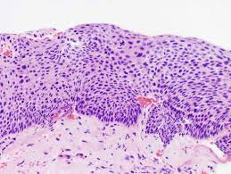
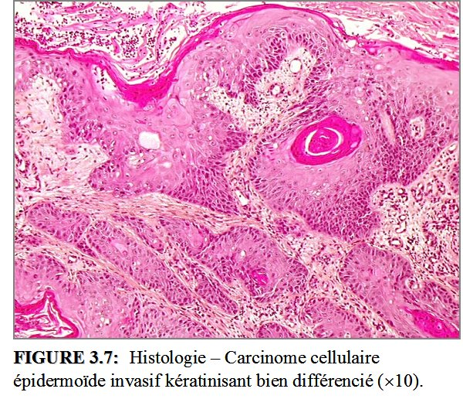
Carcinome in-situ
Carcinome infiltrant

Slide 27
IV. Phase locale : Le cancer invasif
A. Cellule cancéreuse :
L’extension locale est souvent responsable :
  De compression d’un canal excréteur.
  D’un envahissement autour des nerfs.
  De rupture dans une lumière.
L’extension locale conditionne en grande partie la possibilité de pratiquer une résection chirurgicale de la tumeur
L’examen anapath précise le stade d’extension en utilisant la classification TNM qui dépend de chaque organe..
Par contiguïté, la tumeur va ensuite envahir les organes voisins et les structures adjacentes ; c’est l’extension régionale

Slide 28
IV. Phase locale : Le cancer invasif
B. Stroma tumoral :
1. Définition :
Le stroma tumoral est un tissu non tumoral formé sous l’action des cellules cancéreuses; à partir du tissu conjonctivo-vasculaire normal de l’hôte; pour assurer la nutrition et le soutien des cellules cancéreuses.

Slide 29
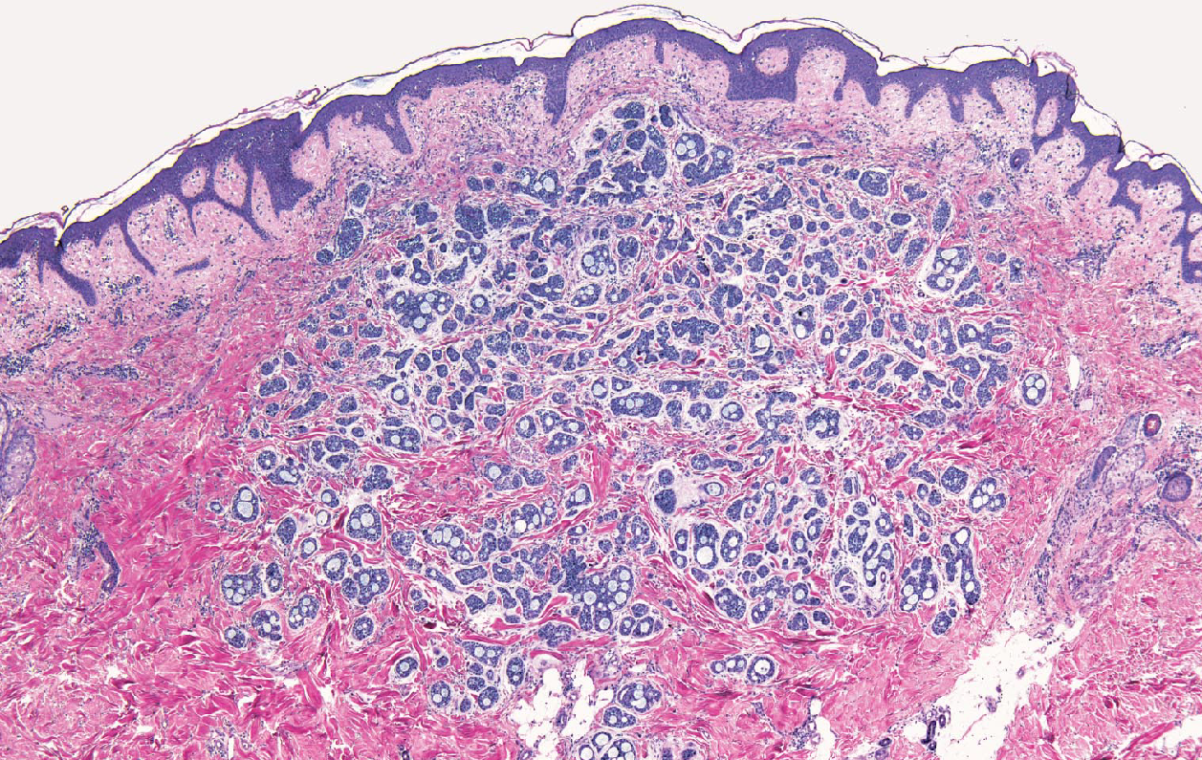
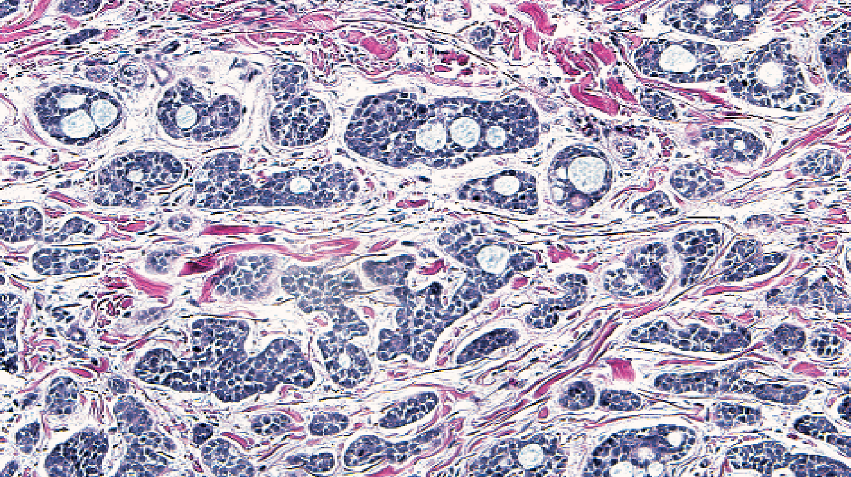
Carcinome adénoїde kystique de la peau
stroma

Slide 30
IV. Phase locale : Le cancer invasif
B. Stroma tumoral :
2. Composition du stroma tumoral :
C’est un tissu conjonctif jeune comportant :
- des fibroblastes
- des fibres collagènes; des fibres élastiques
- des vaisseaux sanguins et lymphatiques
- des nerfs
Le stroma est nettement individualisé dans les carcinomes.
Il est intimement intriqué à la prolifération néoplasique dans les sarcomes ou il est constitué de lacunes sanguines.
Le stroma peut être riche en : œdème, fibrose, lymphocyte, comporter un granulome

Slide 31
IV. Phase locale : Le cancer invasif
B. Stroma tumoral :
2. Modification du stroma tumoral :
Plages de nécrose (rétinoblastome).
Des dépôts d’hémosidérine traduisant des hémorragies antérieures.
Des microcalcifications (carcinome mammaire, celles ci permettant un dépistage radiologique)
Des plages de métaplasie osseuse ou cartilagineuse du tissu fibreux.
La fibrose qui revêt un aspect de bloc fibreux très dur dans lequel de rares cellules tumorales sont observées ; cette fibrose peut être rétractile.
Ex : linite gastrique, squirrhe mammaire.

Slide 32
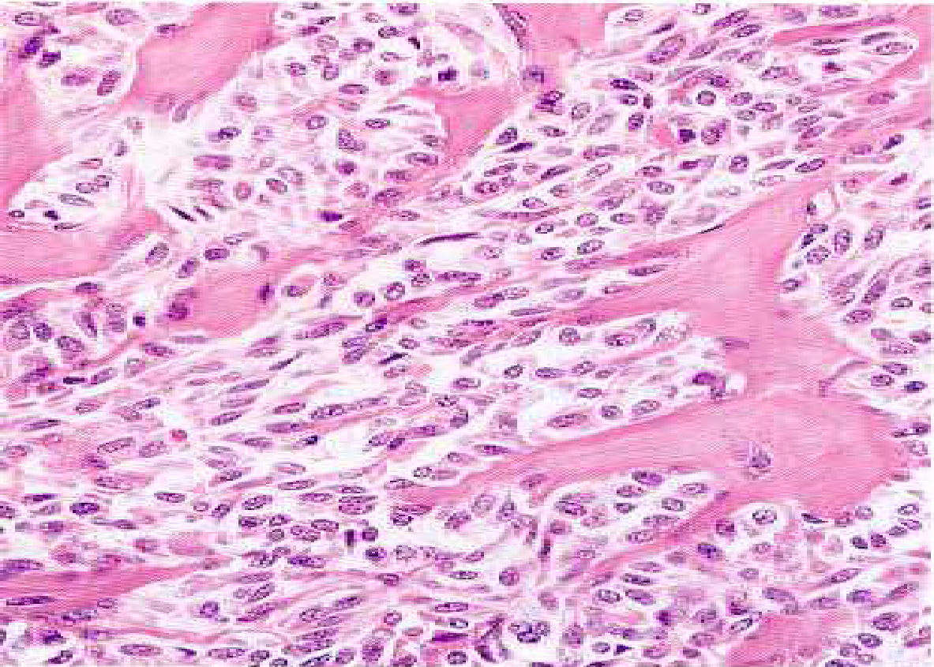
Carcinome médullaire de la thyroïde
Stroma amyloїde

Slide 33
V. Phase générale du cancer : Les métastases
A. Caractères généraux :
Les métastases sont des foyers cancéreux secondaires, développés à distance de la tumeur primitive, et dont la croissance est autonome, indépendante de celle de la tumeur primitive.
Le moment d’apparition des métastases dans l’histoire naturelle d’un cancer est variable :
Elles peuvent être révélatrices d’une tumeur primitive jusque-là asymptomatique (Précessive)
Contemporaines de la tumeur primitive(synchrones)
Survenir au cours de l’évolution d’un cancer traité parfois très tardivement (métachrones)
De par leur hétérogénéité génétique et phénotypique, les diverses cellules cancéreuses d’une même tumeur ont des capacités métastatiques variables.

Slide 34
V. Phase générale du cancer : Les métastases
B. Différentes étapes de la dissémination métastatique :
Les cellules cancéreuses qui quittent le foyer tumoral initial doivent franchir des étapes successives. Chaque étape représente un obstacle que seul un petit nombre de cellules cancéreuses ayant réussi à s’adapter à un nouvel environnement réussiront à franchir.
Ces différentes étapes sont :
Le détachement cellulaire et l’invasion de la matrice extra-cellulaire
L’intravasation : passage dans la circulation
Survie dans la circulation
Extravasation
Invasion et prolifération dans un site étranger.

Slide 35
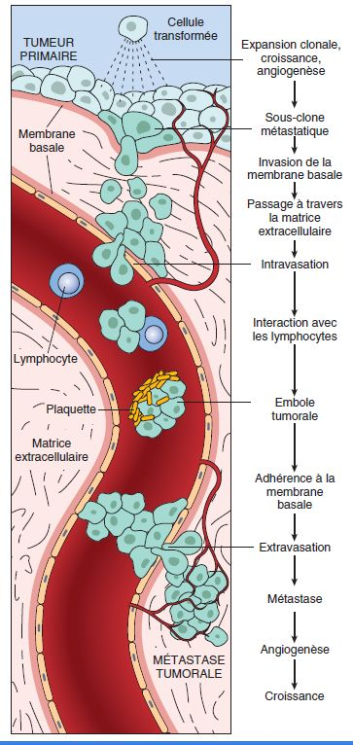

Slide 36
V. Phase générale du cancer : Les métastases
C. Les mécanismes moléculaires impliqués dans ces différentes étapes :
1. Détachement cellulaire et invasion de la MEC :
Perte de l’ancrage cellulaire
Dégradation de la matrice extra-cellulaire (protéases)
Facteurs de mobilité.
L’environnement joue un rôle majeur : stroma réaction et mise en place de l’angiogenèse, prérequis indispensable à la progression tumorale.
2. L’intravasation :
Il s’agit du passage dans le courant sanguin ou lymphatique. Il se fait :
soit au sein de la tumeur dans les petits vaisseaux induits par l’angiogénèse qui sont très perméables,
soit en périphérie de la tumeur dans les petits vaisseaux lymphatiques.

Slide 37
V. Phase générale du cancer : Les métastases
C. Les mécanismes moléculaires impliqués dans ces différentes étapes :
3. Survie dans la circulation :
Dans la circulation les cellules cancéreuses ne prolifèrent pas. Elles doivent résister à des agressions mécaniques : pression sanguine, élongation et friction dans les capillaires.
Elles ont tendance à s’agréger pour résister aux agressions (emboles néoplasiques).
Les cellules cancéreuses sont en contact avec les cellules circulantes du système immunitaire (natural killer, lymphocytes T cytotoxiques) qui lysent une grande partie d’entre elles.
L’agrégation plaquettaire parfois induite au contact des cellules tumorales pourrait les protéger des agressions mécaniques, les isoler des cellules cytotoxiques et favoriser leur adhésion aux parois vasculaires.

Slide 38
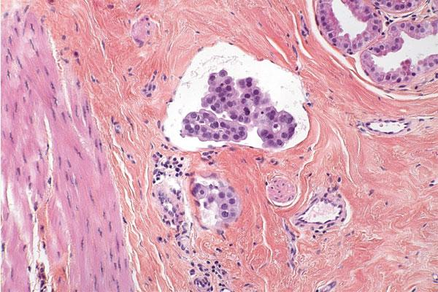

Slide 39
V. Phase générale du cancer : Les métastases
C. Les mécanismes moléculaires impliqués dans ces différentes étapes :
4. L’extravasation :
Contact adhésif entre des motifs de la cellule cancéreuse reconnu par la E-sélectine des cellules endothéliales (roulement) ;
Deuxième contact adhésif entre l’intégrine et son ligand endothélial qui immobilise la cellule. D’autres interactions cellulaires peuvent intervenir
La cellule tumorale provoque
- La rétraction des cellules endothéliales qui tapissent les vaisseaux, découvrant ainsi les protéines de la membrane basale.
- Fixation ensuite à la membrane basale par l’intermédiaire de récepteurs.
- Dégradation des protéines et perforation de la membrane basale. Des protubérances tentaculaires s’infiltrent dans la zone endommagée et la cellule tumorale s’introduit dans cet orifice tout en continuant de produire des enzymes qui lui permettent d’atteindre les couches de la matrice extra-cellulaire situées sous la couche basale et de pénétrer dans le tissu sous-jacent.

Slide 40
V. Phase générale du cancer : Les métastases
C. Les mécanismes moléculaires impliqués dans ces différentes étapes :
5. Invasion d’un nouveau territoire :
L’invasion est un phénomène actif complexe
Etape limitée et peu de cellules y parviennent
Un écosystème favorable est indispensable à leur survie et à leur prolifération :
• Nécessité de molécules d’adhésion leur permettant de s’ancrer dans le tissu ;
• Nécessité de facteurs de croissance sécrétés par le milieu ;
• Nécessité d’échapper à la réponse immunitaire anti-tumorale du nouveau site colonisé ;
• Nécessité d’une néovascularisation pour les amas de plus de 3 mm.
À ce stade, la majorité des cellules cancéreuses meurent par apoptose
certaines restent en dormance (pas de prolifération, pas d’apoptose)
donnent des micrométastases indétectables (équilibre entre prolifération et apoptose)

Slide 41
V. Phase générale du cancer : Les métastases
D. Mécanismes de sélection cellulaire :
La fréquence des métastases varie selon les individus et le type de prolifération (Jamais de métastases de gliomes)
1. Mécanismes génétiques :
Capacité secondairement acquise par mutation et/ou réarrangement chromosomique.
• Exemple de gène suppresseur des métastases : nm23 dont le taux d’ARN est réduit d’un facteur 10 dans les lignées de mélanome induisant des métastases chez la souris par rapport aux mêmes lignées qui n’entraînent pas de métastases.
• Exemple de gène inducteur de métastases : H-ras semble souvent impliqué.

Slide 42
V. Phase générale du cancer : Les métastases
D. Mécanismes de sélection cellulaire :
2. Mécanismes immunologiques :
Les défenses cellulaires anti tumorales sont assurées essentiellement par :
• Les lymphocytes T cytotoxiques CD8 : ils interviennent en réponse à des Ag de surface reconnus comme étrangère (Ag spécifiques de certaines tumeurs, Ag viraux, molécules du CMH modifiées) présentés en association avec les molécules de classe I du CMH (complexe majeur d’histocompatibilité) ;
• Les lymphocytes natural killer (NK) responsables d’une cytotoxicité directe non restreinte par le CMH.

Slide 43
V. Phase générale du cancer : Les métastases
D. Mécanismes de sélection cellulaire :
2. Mécanismes immunologiques :
Les mécanismes d’échappement de la réponse immunitaire anti-tumorale sont nombreux, dont par exemple :
La diminution de l’expression des molécules de classe I du CMH, qui limite la reconnaissance par les lymphocytes T cytotoxiques CD8.
La sécrétion de cytokines immuno-suppressives par la tumeur elle-même : TGF beta (transforming growth factor).

Slide 44
V. Phase générale du cancer : Les métastases
D. Différentes voies de migration :
La migration de cellules tumorales à distance du foyer primitif peut se faire par plusieurs voies, dont l’importance relative dépend beaucoup du type tumoral.
1. Voie lymphatique :
C’est la voie la plus fréquente de dissémination des carcinomes, mais peut se rencontrer également au cours des sarcomes
La métastase ganglionnaire se fait selon le drainage ganglionnaire normal de la région atteinte.
- Ganglion sentinelle : premier relais de drainage.
- Invasion des lymphatiques.
- Passage dans la circulation générale par le canal thoracique.
Les carcinomes lymphophiles : sein, thyroïde, col utérin, mélanomes.
La lymphangite carcinomateuse est une dissémination abondante et diffuse de cellules malignes dans les capillaires lymphatiques d’un organe entier (souvent le poumon). On l’appelle carcinomateuse car ce mode d’extension concerne essentiellement les carcinomes en particulier mammaires.

Slide 45
V. Phase générale du cancer : Les métastases
D. Différentes voies de migration :
2. Voie hématogène :
La diffusion par voie sanguine est commune aux sarcomes, aux carcinomes et aux mélanomes.
03 types de migration :
Type cave :
Sein, rein, utérus poumon puis autres organes.
Type porte :
Colon, estomac foie puis poumon ou autre.
Type pulmonaire :
Cancer broncho-pulmonaire veines pulmonaires puis cœur gauche et circulation générale.

Slide 46
V. Phase générale du cancer : Les métastases
E. Localisation :
Toutefois la localisation des métastases dépend également d’autres facteurs que le flux sanguin.
En effet, certains organes, tels les os et les ovaires, qui ne sont pas des «filtres sur la circulation » comme le poumon et le foie sont pourtant souvent siège de métastases.
À l’inverse certains organes très vascularisés, tels le muscle strié, la rate et la thyroïde, sont rarement siège de métastases.

Slide 47
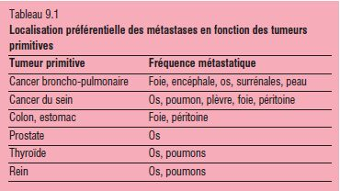

Slide 48
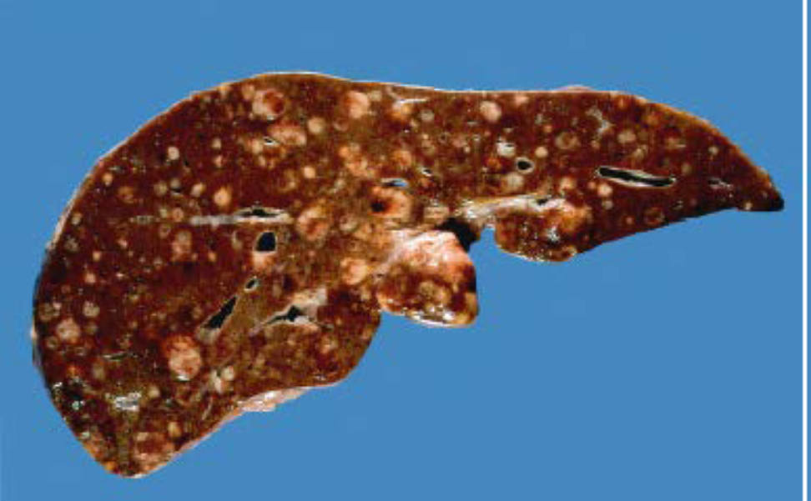
V. Phase générale du cancer : Les métastases
F. Aspect morphologique des métastases :
L’existence de masses tumorales multiples dans le poumon ou le foie est un argument macroscopique pour suspecter le diagnostic de métastases, alors qu’une masse tumorale unique évoque plutôt une tumeur primitive.
Foie : le plus souvent nodules tumoraux multiples, blanchâtres, à centre nécrosé

Slide 49

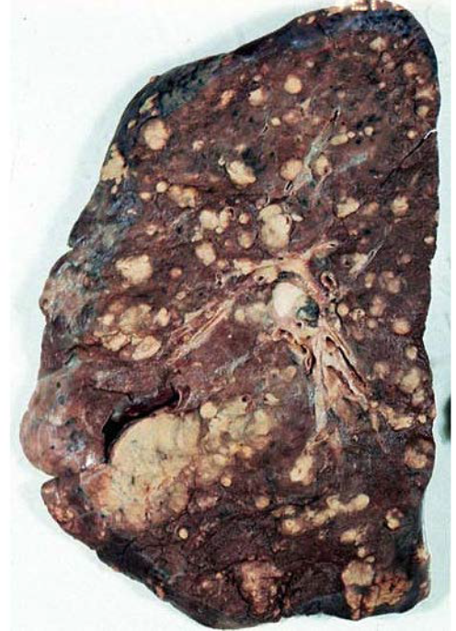
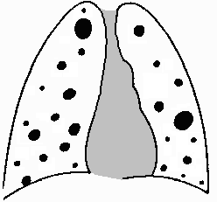
Poumon : Le « lâcher de ballon »

Slide 50
V. Phase générale du cancer : Les métastases
G. Aspect microscopique des métastases :
Par rapport à la tumeur primitive la morphologie peut être :
Identique ;
Moins différenciée voire dédifférenciée ;
Plus mature (rare, surtout après radiothérapie).

Slide 51
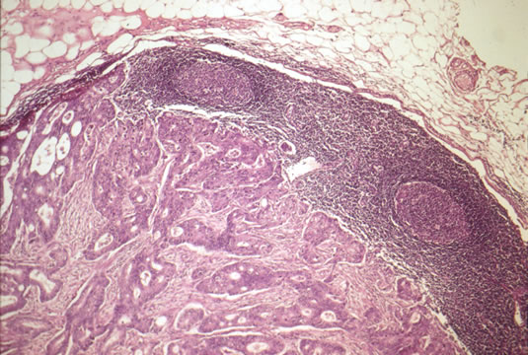
Métastase ganglionnaire d’un adénocarcinome

Slide 52
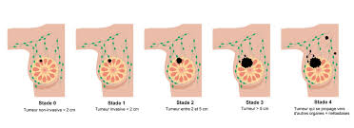
VI. Stade d’extension : Classification pTNM

Slide 53
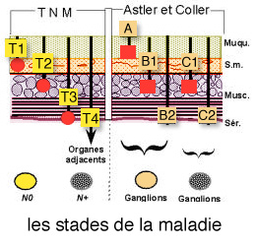
VI. Stade d’extension : Classification pTNM

